Slide 1
ANN-Based Classification of Depression, Anxiety and Stress from the DASS-42
MACHINE LEARNING AND DATA MINING · A.Y. 2025/26
Comparison with classical methods and SHAP interpretability
Mirko de Cillis
Digital Transformation Management, University of Bologna
github.com/MirkodeCillis/MLDM2526_DASS42
Notes:
Apertura (circa 30 secondi). Presento il progetto del corso di Machine Learning and Data Mining: classificare la gravità di depressione, ansia e stress dal questionario DASS-42 con una rete neurale multi-testa, confrontarla con i metodi classici di uno studio di riferimento e spiegarla con SHAP. Progetto individuale; codice, paper e slide sono nel repository GitHub.

Slide 2
Context and research questions
01 · CONTEXT
99.3 · 98.9 · 98.8%
Q1
Can one multi-output ANN match the classical baselines?
SVM accuracy on depression · anxiety · stress (ShamsEldin et al., 2025)
42 items rated 0–3; 14 items per scale sum to five severity levels
Five classical models compared; deep learning left to future work
Q2
Do TIPI and demographic variables add anything beyond the 42 items?
Q3
What does the network rely on, and does it follow the scoring rule?
The labels are computed from the same 42 items: the task is to recover a known scoring rule, not to diagnose.
ANN classification of the DASS-42 · SHAP
2 / 12
Notes:
Circa 60 secondi. Il DASS-42 ha 42 domande da 0 a 3, 14 per scala; la somma di ogni scala dà uno dei cinque livelli di gravità. Lo studio di riferimento (ShamsEldin et al., 2025) ha confrontato cinque modelli classici sullo stesso dataset: il migliore è l'SVM, con 99,3 / 98,9 / 98,8% di accuracy. Il punto chiave: le etichette sono calcolate dagli stessi 42 item che diamo in input, quindi il compito è recuperare una regola di punteggio, non fare una diagnosi. Per questo ci chiediamo tre cose: la rete eguaglia i baseline? TIPI e demografiche aggiungono informazione? Su cosa si appoggia la rete?

Slide 3

Data and preprocessing
02 · DATA
39,775
34,583
79
raw responses, 172 columns (Kaggle, 2017–2019)
after the validity filter: −5,192 rows (13.1%)
features after cleaning and one-hot encoding
Dropped: timing and technical columns, unrelated variables
Filtered: inattentive respondents (fake words ticked)
Repaired: birth years to ages, invalid values to a default
Encoded: rare categories (<1%) merged, nominals one-hot
ANN classification of the DASS-42 · SHAP
3 / 12
Notes:
Circa 50 secondi. Partiamo da 39.775 risposte e 172 colonne. Togliamo le colonne tecniche o non pertinenti, riportiamo le risposte da 1–4 a 0–3 come nel manuale e filtriamo i rispondenti disattenti, cioè chi spunta una delle tre parole inesistenti della checklist: 5.192 righe, il 13,1%. Restano 34.583 righe. Poi riparazione dei valori fuori range, unione delle categorie sotto l'1% e one-hot delle variabili nominali: 79 feature in tutto.

Slide 4
Labels and class imbalance
03 · LABELS
Level | Depression | Anxiety | Stress
Normal | 0–9 | 0–7 | 0–14
Mild | 10–13 | 8–9 | 15–18
Moderate | 14–20 | 10–14 | 19–25
Severe | 21–27 | 15–19 | 26–33
Extremely severe | 28+ | 20+ | 34+
Extremely severe is the largest class for depression (33.5%) and anxiety (34.8%)
Normal is the largest class for stress (29.9%)
Mild is the smallest class on every scale (7–13%)
Imbalance is handled with class weights in the loss (“balanced”, computed on the training set only).
ANN classification of the DASS-42 · SHAP
4 / 12
Notes:
Circa 45 secondi. Le etichette vengono dalle soglie standard di Lovibond applicate alla somma dei 14 item di ogni scala. Le classi sono sbilanciate: «extremely severe» è la più numerosa per depressione e ansia, «normal» per lo stress, «mild» la più piccola ovunque. Gestiamo lo sbilanciamento con pesi di classe nella loss, calcolati solo sul training set; non usiamo SMOTE perché interpolare risposte Likert darebbe valori senza significato.

Slide 5
Multi-head neural network
04 · MODEL
Depression head
Shared trunk
5 logits
Input
Linear 64 + ReLU
Anxiety head
42 items (A) or 79 features (B)
Dropout 0.2
5 logits
Linear 32 + ReLU
Stress head
5 logits
5,327 parameters in A, 7,695 in B
Loss: sum of three class-weighted cross-entropies
Adam optimiser, early stopping on validation loss
ANN classification of the DASS-42 · SHAP
5 / 12
Notes:
Circa 55 secondi. La rete è piccola: un trunk condiviso con due layer da 64 e 32 unità, ReLU e dropout 0,2, e tre teste lineari indipendenti, una per scala, ognuna con cinque logit. Nessuna regola dice alla rete quali item appartengono a quale scala: la specializzazione nasce solo dalla loss, che è la somma di tre cross-entropy pesate per classe. Ottimizzatore Adam, early stopping sulla validation loss. 5.327 parametri nell'esperimento A, 7.695 nel B.

Slide 6
Experiments and evaluation protocol
05 · PROTOCOL
Experiment A
1
Split 65/35, stratified on the three labels: 22,478 train, 12,105 test
42 questionnaire items only; compared with the classical baselines
2
Five-fold cross-validation on the training set, reported as mean ± std
Experiment B
Items + TIPI + demographics (79 features); tests whether they add information
3
Final model trained once (10% of train for early stopping), tested once
4
Metrics: accuracy, macro-F1 and weighted-F1; settings adjusted after a first run
ANN classification of the DASS-42 · SHAP
6 / 12
Notes:
Circa 50 secondi. Due esperimenti: A usa solo i 42 item; B aggiunge TIPI e variabili demografiche per vedere se portano informazione in più. Split 65/35 stratificato sulla combinazione delle tre etichette: 22.478 righe di training e 12.105 di test. Cross-validation a 5 fold sul solo training per stimare media e deviazione standard; poi il modello finale viene addestrato una volta, con il 10% del training tenuto per l'early stopping, e valutato una sola volta sul test. Dichiaro che le impostazioni di training sono state aggiustate dopo un primo run esplorativo.

Slide 7
Results against classical baselines
06 · RESULTS
Model | Dep. Acc | Dep. F1 | Anx. Acc | Anx. F1 | Str. Acc | Str. F1
RF | 92.8 | 92.6 | 85.2 | 82.9 | 88.8 | 88.4
DT | 79.3 | 79.4 | 73.7 | 73.7 | 74.7 | 74.9
NB | 87.2 | 87.7 | 81.3 | 82.0 | 85.2 | 85.7
KNN | 86.9 | 86.2 | 79.3 | 76.5 | 84.7 | 84.4
SVM | 99.3 | 99.3 | 98.9 | 98.9 | 98.8 | 98.8
ANN (A) | 98.62 | 98.63 | 100.0 | 100.0 | 99.69 | 99.69
ANN (B)† | 99.46 | 99.46 | 99.88 | 99.88 | 99.58 | 99.58
Baselines: ShamsEldin et al. (2025), not recomputed (different pipeline, 70/30 split).
ANN: single run on 12,105 test respondents.
† Items + TIPI + demographics, not comparable with the baselines.
ANN classification of the DASS-42 · SHAP
7 / 12
Notes:
Circa 70 secondi, è la slide centrale. Accuracy e F1 weighted sul test. Con i soli item (A) la rete fa 98,62 su depressione, 100 sull'ansia e 99,69 sullo stress: molto sopra RF, DT, NB e KNN e alla pari con l'SVM, leggermente sotto sulla depressione e sopra su ansia e stress. Attenzione però: i baseline sono i numeri pubblicati nello studio di riferimento, con pipeline e split diversi, e il nostro è un singolo run; per questo non dichiaro superiorità sull'SVM. La riga B non è confrontabile con i baseline perché usa più variabili.

Slide 8
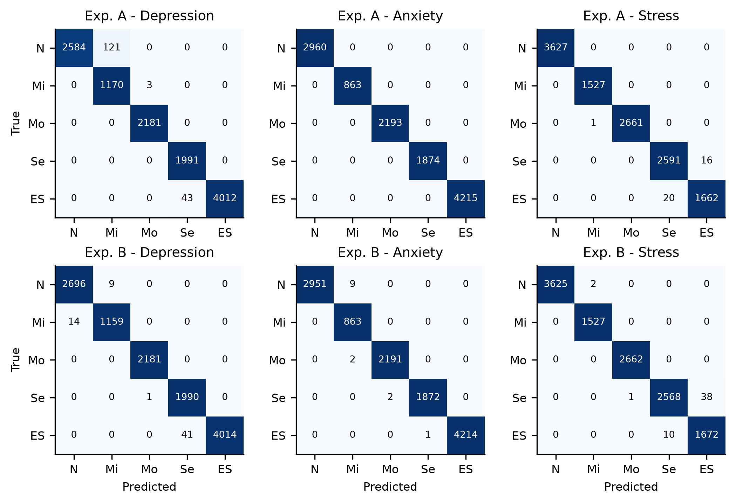
Error structure and extra variables
07 · ERRORS
All errors fall between adjacent severity levels
Test errors (D / A / S): 167 / 0 / 37 with items only, 65 / 14 / 51 with all features
Cross-validation favours items only on all scales; the test set favours B only on depression
Test-set confusion matrices (12,105 respondents): experiments in rows, scales in columns.
ANN classification of the DASS-42 · SHAP
8 / 12
Notes:
Circa 55 secondi. Le matrici di confusione mostrano che ogni errore è tra classi adiacenti, vicino alle soglie che definiscono le etichette: con i soli item 167 errori sulla depressione, nessuno sull'ansia, 37 sullo stress; con tutte le feature 65, 14 e 51. Confrontando A e B non c'è un guadagno consistente: la cross-validation favorisce A su tutte le scale, il test favorisce B solo sulla depressione. Con un solo run e differenze sotto il punto percentuale, concludo soltanto che le variabili extra non aiutano.

Slide 9
Explaining the network with SHAP
08 · INTERPRETABILITY
Explainer: SHAP DeepExplainer, one head at a time; values on the logit scale
Background: 100 training rows; 3,000 test rows explained (seed 0)
Dummies of a nominal variable are summed before the absolute value; importance normalised to 100% per scale
Four groups: own-scale items, other-scale items, TIPI, demographics
0.996–0.998
Spearman correlation between the rankings of the two halves of the subsample
≤ 7.5e-5
maximum additivity error: logits = baseline + sum of SHAP values
ANN classification of the DASS-42 · SHAP
9 / 12
Notes:
Circa 50 secondi. SHAP assegna a ogni variabile un contributo alla singola predizione, basato sui valori di Shapley; lavoriamo sui logit di ogni testa con DeepExplainer, che è l'approssimazione pensata per le reti neurali ed è molto più veloce dei metodi generici. Background di 100 righe di training, 3.000 righe di test spiegate, seed 0. I dummy di una variabile nominale si sommano prima del valore assoluto, così l'importanza è per variabile originale. Due controlli: l'additività (errore massimo sotto 7,5e-5) e la stabilità della classifica tra le due metà del campione (Spearman 0,996–0,998).

Slide 10
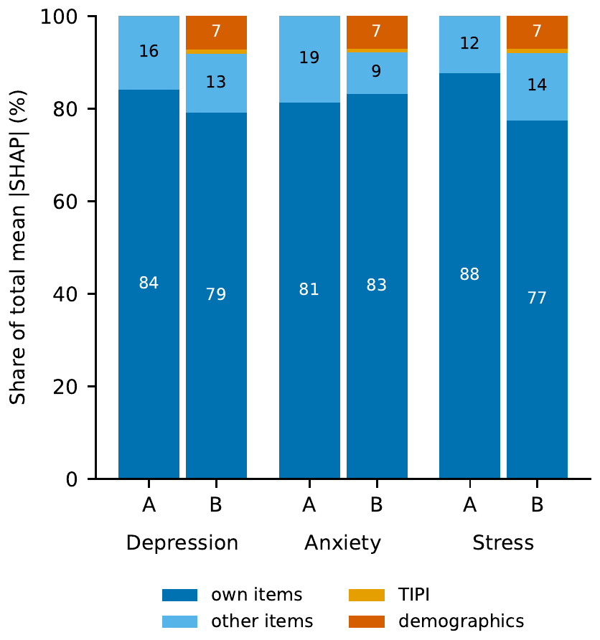
What the network relies on
09 · RESULTS
77.5–87.6%
of the importance goes to the items of the scale itself
≈ 7%
carried by demographics in Experiment B
≈ 1%
carried by TIPI, never in the top five non-own variables
Shares measure model reliance, not causal effect.
ANN classification of the DASS-42 · SHAP
10 / 12
Notes:
Circa 55 secondi. Il grafico mostra la quota di importanza SHAP per gruppo di variabili, A contro B. Gli item della scala stessa pesano tra il 77,5 e l'87,6%; le demografiche circa il 7% in B e i TIPI circa l'1%, mai tra le prime cinque variabili non proprie. Anche in A il 12–19% va a item di altre scale, che per l'etichetta sono ridondanti: coerente con la rete che sfrutta la correlazione tra le sottoscale, ma è un'ipotesi. Ricordo che queste quote misurano su cosa si appoggia il modello, non un effetto causale.

Slide 11
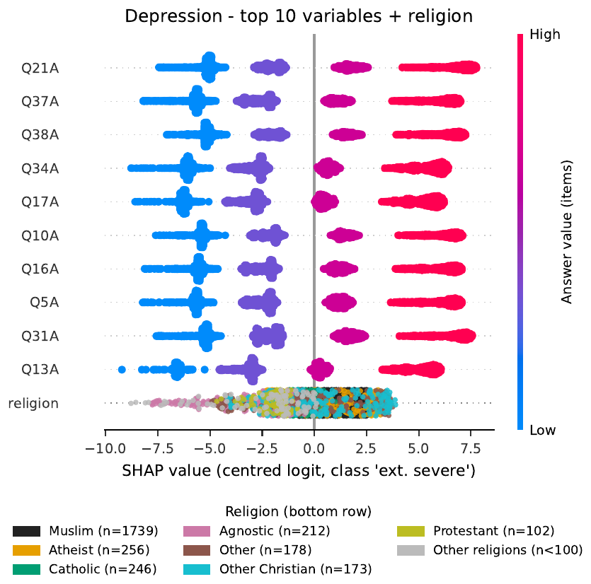
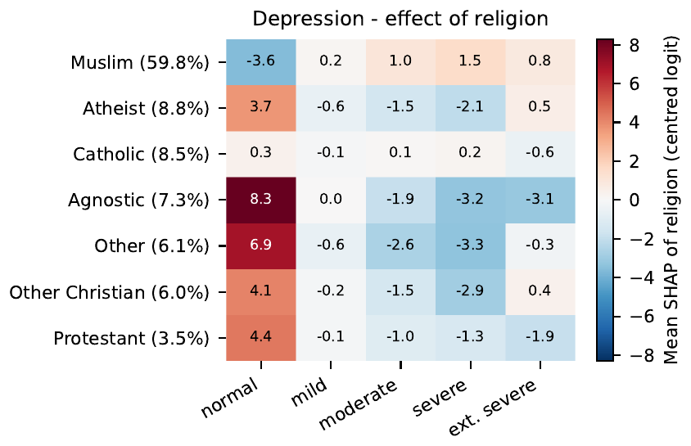
Depression head: items and religion
10 · RESULTS
Extremely severe class: depression items act monotonically, high answers raise the logit
Religion: a Muslim vs non-Muslim contrast in a Muslim-dominated sample, not a causal effect
ANN classification of the DASS-42 · SHAP
11 / 12
Notes:
Circa 60 secondi. A sinistra la beeswarm per la classe «extremely severe» della testa depressione: gli item di depressione agiscono in modo monotono, risposte alte alzano il logit, basse lo abbassano, con magnitudo simile; la rete ha ricostruito la regola additiva. Tra le variabili non-item la più importante è la religione. A destra, SHAP per classe: i musulmani, che sono la maggioranza del campione, vengono spinti lontano da «normal»; molte altre religioni nella direzione opposta. Va letto come contrasto musulmano contro non musulmano in un campione dominato da un gruppo, con stime deboli per i gruppi piccoli; la religione può fare da proxy di cultura o paese. Non significa che la religione influenzi la salute mentale.

Slide 12
Conclusions and outlook
11 · CONCLUSIONS
Results
Insights
Limits and next steps
98.6 · 100 · 99.7% test accuracy with items only: on par with SVM, far above RF, DT, NB, KNN. Errors only between adjacent levels.
TIPI and demographics bring no consistent gain. SHAP: the network recovered the scoring rule; religion reflects sample correlations, not causes.
Baselines not recomputed, single test run, self-selected online sample. Next: same-split baselines, several seeds, missing-item robustness.
github.com/MirkodeCillis/MLDM2526_DASS42
12 / 12
Notes:
Circa 50 secondi. Riassumo: una piccola rete multi-testa recupera le etichette DASS-42 con 98,6, 100 e 99,7% di accuracy sul test usando solo gli item, alla pari con l'SVM e molto sopra gli altri quattro modelli classici, con errori solo tra classi adiacenti. Poiché le etichette derivano dagli item, il risultato misura il recupero della regola, non una diagnosi; SHAP lo conferma. TIPI e demografiche non aiutano, e il peso dato alle demografiche, la religione in testa, indica che la rete sfrutta correlazioni del campione. Limiti: baseline non ricalcolati, un solo run di test, campione online auto-selezionato. Sviluppi: baseline sullo stesso split, più seed, robustezza a item mancanti. Grazie, sono aperto alle domande.

